Slide 1
ҚАЗАҚСТАНДАҒЫ ҰЛТТАР ДОСТАСТЫҒЫ
ҚАЗАҚТЫҢ ЗАҢҒАР ЖАЗУШЫСЫ -МҰХТАР МАҒАУИН (7-сабақ)
Қазақ тілі мен әдебиеті (Т2)
5-сынып

Slide 2
ОҚУ МАҚСАТЫ:
5.2.4.1. Тыңдалған мәтіннің негізгі мазмұнын түсіну және
нақты ақпаратты анықтау;
5.5.1.6 Берілген сұрақты дұрыс түсініп, лайықты жауап беру.

Slide 3
САБАҚ МАҚСАТЫ:
-Мұхтар Мағауиннің өмірі мен шығармашылығы туралы мәлімет алады;
-тыңдалған мәтіннің негізгі мазмұнын түсінеді және нақты ақпаратты анықтайды;
-берілген сұрақты дұрыс түсініп, лайықты жауап береді.
БАҒАЛАУ КРИТЕРИЙЛЕРІ:
тыңдалған мәтіннің негізгі мазмұнын түсіну және нақты ақпаратты анықтау;
берілген сұрақты дұрыс түсініп, лайықты жауап беру.

Slide 4
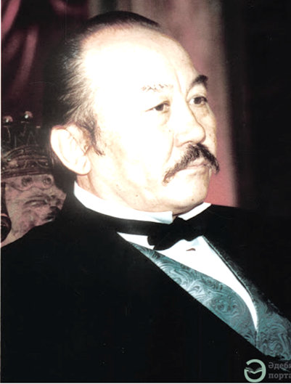
ҚАЗАҚТЫҢ ЗАҢҒАР ЖАЗУШЫСЫ – МҰХТАР МАҒАУИН
Бүгінгі сабақта:
-Мұхтар Мағауиннің өмірі мен шығармашылығы туралы мәлімет аласыз;
-тыңдалған мәтіннің негізгі мазмұнын түсінесіз және нақты ақпаратты анықтайсыз;
-берілген сұрақты дұрыс түсініп, лайықты жауап бересіз.

Slide 5
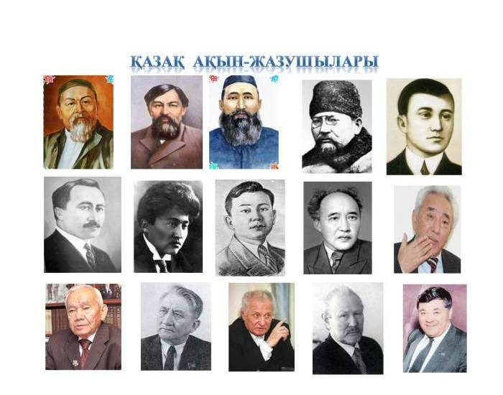
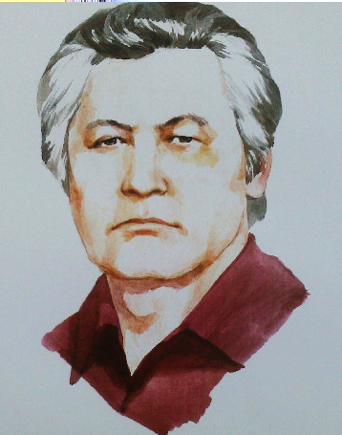
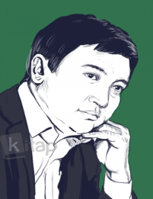
Қазақтың қандай жазушыларын білесіздер және
олардың қандай шығармаларын оқыдыңыздар?

Slide 6
1- тапсырма. Қазақ ақын-жазушылардың және
олардың шығармаларын сәйкестендіріңіздер.
1
Абай Құнанбаев
2
Бердібек Соқпақбаев
3
Ыбырай Алтынсарин
4
Қалқаман Сарин
А)
«Ғылым таппай мақтанба»
Ә)
«Менің атым Қожа»
Б)
«Уа! Еркіндік! Сенсің менің ғажайып өлеңім!
В)
«Өнер-білім бар жұрттар...»
Бағалау критерийі: Қазақ ақын-жазушылардың және олардың шығармаларын
сәйкестендіру.
Дескриптор: Қазақ ақын-жазушылардың және олардың шығармаларын сәйкестендіреді.

Slide 7
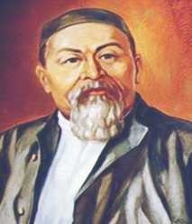
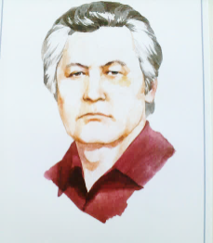
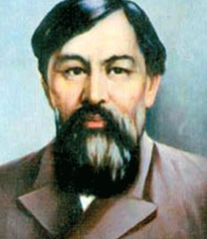
Өзіңізді тексеріңіздер!
1
Абай Құнанбаев
2
Бердібек Соқпақбаев
3
Ыбырай Алтынсарин
4
Қалқаман Сарин
В)
«Ғылым таппай мақтанба»
Ә)
«Менің атым Қожа»
А)
«Өнер-білім бар жұрттар...»
Б)
«Уа! Еркіндік! Сенсің менің ғажайып өлеңім!

Slide 8
ЖАҢА СӨЗДЕР:
ЗАҢҒАР –
(ауысп. мағынада)
Зор, үлкен, мықты.
Мысалы:
Қазақтың заңғар
жазушысы.
ЗЕРТТЕУШІ –
зерттеу жұмысын
жүргізуші, тексеруші.
Мысалы:
Қазақтың ауыз
әдебиетін зерттеуші.
СЫЙЛЫҒЫНЫҢ ИЕГЕРІ-
марапатталған адам, лауреат.
Мысалы:
Нобель сыйлығының иегері.

Slide 9
2-тапсырма. Мәтінді тыңдаңыз.
Мұхтар Мұқанұлы Мағауин 1940 жылы 2 ақпанда Семей облысы (қазіргі Шығыс Қазақстан облысы) Шұбартау ауданында туған. Мұхтар Мағауин - тарихшы, көрнекті жазушы, қазақтың ауыз әдебиетін зерттеуші, ғалым.
1962 жылы Қазақ Мемлекеттік университетінің филология факультетін бітірген. Жазушыға «Аласапыран» атты тарихи романы үшін Абай атындағы мемлекеттік сыйлық берілген. 1984 жылы Қазақстанның халық жазушысы, 1997 жылы Түркияның Халықаралық «Түрік дүниесіне қызмет» сыйлығының иегері, 2002 жылы «Тарлан» сыйлығының лауреаты атанған.
М.Мағауин соғыс жылдарында қазақ халқының өзге ұлт өкілдерін бауырына басқаны туралы шығарма жазды. Ол – «Бір атаның балалары» повесі. Шығармада Зигфрид деген сегіз жасар неміс баласын қазақ отбасының қалай қабылдағаны туралы жазды.

Slide 10
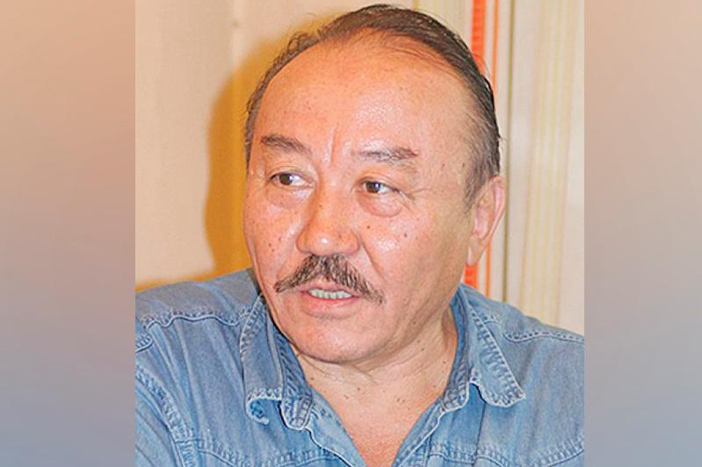
Есте сақтайық!
Мұхтар Мұқанұлы Мағауин - қазақтың заңғар жазушысы, «Тарлан» сыйлығының лауреаты.

Slide 11
3-тапсырма. Мәтін бойынша ақпараттың дұрыстығын анықтаңыз.
АҚПАРАТ | ИӘ | ЖОҚ
Мұхтар Мұқанұлы Мағауин 1940 жылы 2 ақпанда Семей облысы Шұбартау ауданында туған.
1962 жылы Қазақ Мемлекеттік университетінің тарих факультетін бітірген.
Мұхтар Мағауин - тарихшы, көрнекті жазушы, қазақтың ауыз әдебиетін зерттеуші, ғалым.
1984 жылы «Қазақстанның халық әншісі» атағын алған.
2002 жылы «Тарлан» сыйлығының лауреаты атанған.
Жазушыға «Аласапыран» атты тарихи романы үшін Абай атындағы мемлекеттік сыйлық берілген.
Бағалау критерийі: Мәтін бойынша ақпараттың дұрыстығын анықтау.
Дескриптор: Мәтін бойынша ақпараттың дұрыстығын анықтайды.
.

Slide 12

Өзіңізді тексеріңіздер!
АҚПАРАТ | ИӘ | ЖОҚ
Мұхтар Мұқанұлы Мағауин 1940 жылы 2 ақпанда Семей облысы Шұбартау ауданында туған.
1962 жылы Қазақ Мемлекеттік университетінің тарих факультетін бітірген.
Мұхтар Мағауин - тарихшы, көрнекті жазушы, қазақтың ауыз әдебиетін зерттеуші, ғалым.
1984 жылы «Қазақстанның халық әншісі» атағын алған.
2002 жылы «Тарлан» сыйлығының лауреаты атанған.
Жазушыға «Аласапыран» атты тарихи романы үшін Абай атындағы мемлекеттік сыйлық берілген.

Slide 13
4-тапсырма. Мәтінге сүйеніп, сөздерді мағынасына
қарай сәйкестендіріңіздер.
1 | филология факультетін | а | жазушысы
2 | ауданында | ә | жылы
3 | көрнекті | б | зерттеуші
4 | 1962 | в | бітірген
5 | Халық | г | сыйлығы берілген
6 | ауыз әдебиетін | ғ | туған
7 | тарихи | д | жазушы
8 | мемлекеттік | ж | романы
Бағалау критерийі: Мәтінге сүйеніп, сөздерді мағынасына қарай сәйкестендіру.
Дескриптор: Мәтінге сүйеніп, сөздерді мағынасына қарай сәйкестендіреді.
.

Slide 14
Өзіңізді тексеріңіздер!
1 | филология факультетін | в | бітірген
2 | ауданында | ғ | туған
3 | көрнекті | д | жазушы
4 | 1962 | ә | жылы
5 | Халық | г | жазушысы
6 | ауыз әдебиетін | б | зерттеуші
7 | тарихи | ж | романы
8 | мемлекеттік | г | сыйлығы берілген

Slide 15
5-тапсырма. Көп нүктенің орнына қажетті сөздерді қойып жазыңыздар.
Мұхтар Мағауин – қазақтың ... жазушысы. Ол – ауыз ... зерттеуші ғалым. Жазушы «Аласапыран» атты ... романы үшін Абай атындағы мемлекеттік сыйлықты алған. Түркияның халықаралық «Түрік дүниесіне қызмет» сыйлығының ... атанған. Қажетті сөздер: тарихи, иегері, заңғар, әдебиетін.
Бағалау критерийі: Көп нүктенің орнына қажетті сөздерді қойып жазу.
Дескриптор: Көп нүктенің орнына қажетті сөздерді қойып жазады.
.

Slide 16
Өзіңізді тексеріңіздер!
Мұхтар Мағауин – қазақтың заңғар жазушысы. Ол – ауыз әдебиетін зерттеуші ғалым. Жазушы «Аласапыран» атты тарихи романы үшін Абай атындағы мемлекеттік сыйлықты алған. Түркияның халықаралық «Түрік дүниесіне қызмет» сыйлығының иегері атанған.

Slide 17
6-тапсырма. Тест сұрақтарының дұрыс нұсқасын белгілеңіздер.
№ | Сұрақтар | Жауаптар
1. | Мұхтар Мағауин кім? | А) М.Мағауин - әнші.
 |  | Ә) М.Мағауин - көрнекті жазушы.
 |  | Б) М.Мағауин – композитор.
2. | Жазушыға Абай атындағы мемлекеттік сыйлық қандай шығармасы үшін берілді? | А) «Абай жолы» романы үшін берілді.
 |  | Ә) «Көшпенділер» романы үшін берілді.
 |  | Б) «Аласапыран» романы үшін берілді.
3. | М.Мағауиннің соғыс жылдарына арналған қандай шығармасы бар? | А) «Бір атаның балалары» повесі.
 |  | Ә) «Көк мұнар» романы .
 |  | Б) «Аласапыран» романы.

Slide 18
Өзіңізді тексеріңіздер:
№ | Сұрақтар | Жауаптар
1. | Мұхтар Мағауин кім? | Ә) М.Мағауин - көрнекті жазушы.
2. | Жазушыға Абай атындағы мемлекеттік сыйлық қандай шығармасы үшін берілді? | Б) «Аласапыран» романы үшін берілді.
3. | М.Мағауиннің соғыс жылдарына арналған қандай шығармасы бар? | А) «Бір атаның балалары» повесі.

Slide 19
ҚОРЫТЫНДЫ:
Бүгінгі сабақта:
-Мұхтар Мағауиннің өмірі мен шығармашылығы туралы мәлімет алдыңыз;
-тыңдалған мәтіннің негізгі мазмұнын түсініп, нақты ақпаратты анықтадыңыз;
-берілген сұрақты дұрыс түсініп, лайықты жауап бердіңіз.

Slide 20

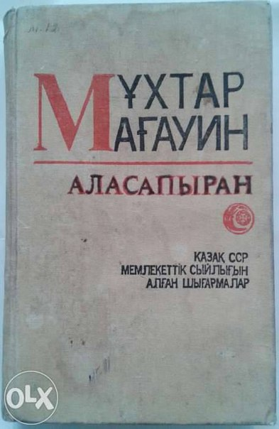

НАЗАРЛАРЫҢЫЗҒА РАХМЕТ!

